Slide 1

El Crecimiento de las Plantas
María Fernanda Muñoz Sevilla
Miguel Aaron Castillo Ochoa
Adrián Marcelo Ballesteros Herrera

Slide 2

Declaración de objetivos
Poder predecir con las variables dadas como cada cuanto se riega, cuantas horas de sol le dan, el tipo de tierra, etc.. Si nuestra planta va a poder crecer grande y fuerte o no estamos dandole las condiciones correctas.

Slide 3
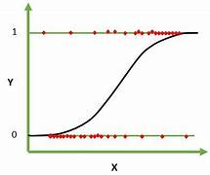
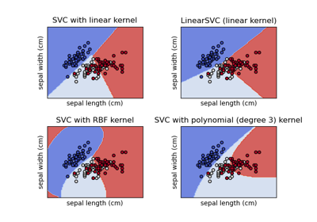
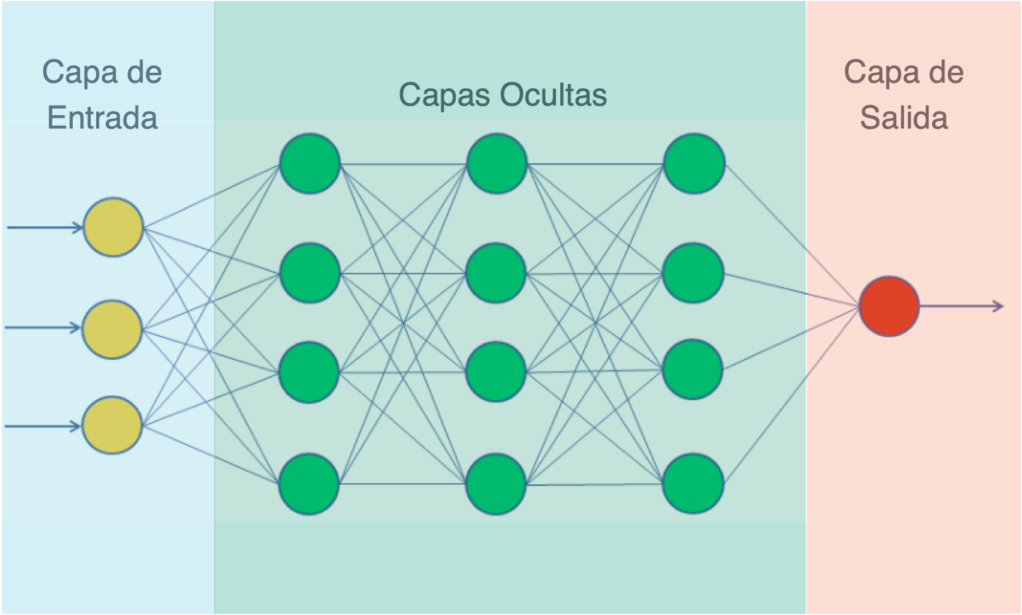
Modelos hechos
Regresión logística de clasificación con umbral de decisión
Máquina de soporte vectorial para clasificación con kernel RBF
Modelo de redes neuronales de perceptrones multicapa

Slide 4
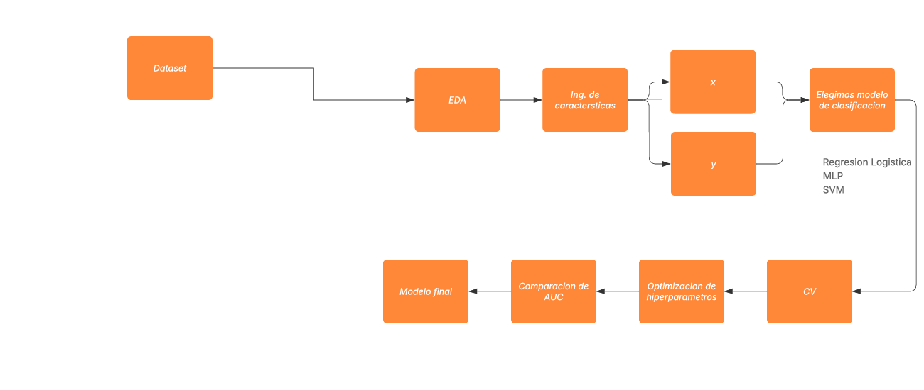
Pipeline

Slide 5

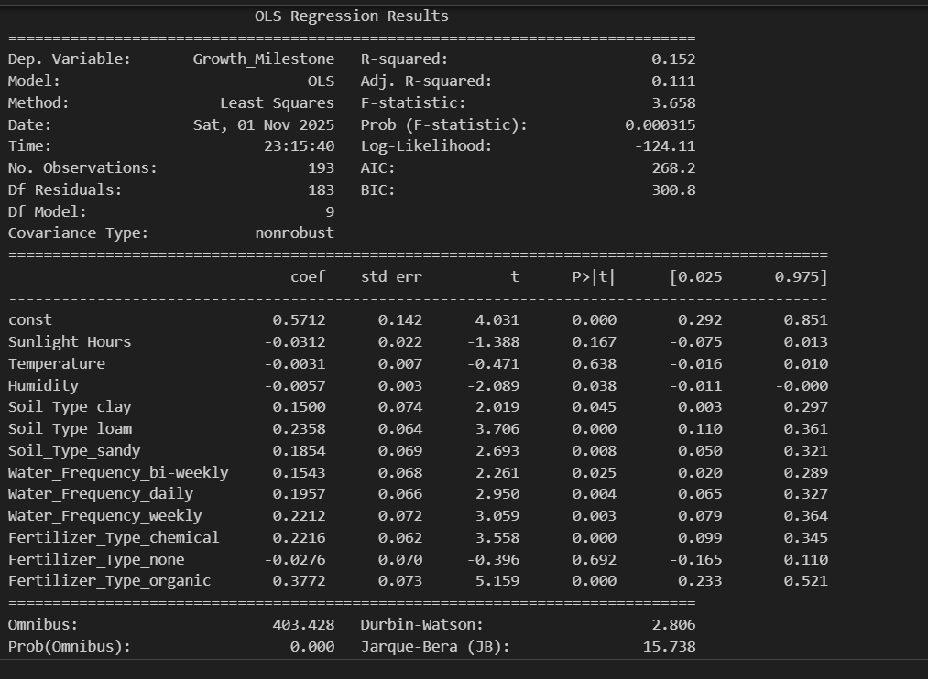
Variables usadas
Nosotros asumimos un Alpha o un error del 10% al no ser un dataset muy grande no podíamos perder muchas variables de decisión, ya después hicimos interacción entre variables y nos quedamos con estas variables:
Humidity, Growth_Milestone, Soil_Type_clay, Soil_Type_loam, Soil_Type_sandy, Water_Frequency_bi-weekly, Water_Frequency_daily, Water_Frequency_weekly, Fertilizer_Type_chemical, Fertilizer_Type_organic y creamos la interacción de fertilizante químico y humedad, humedad y regados bi-semanal y por último la interacción de fertilizando orgánico con suelo tipo arcilla.

Slide 6
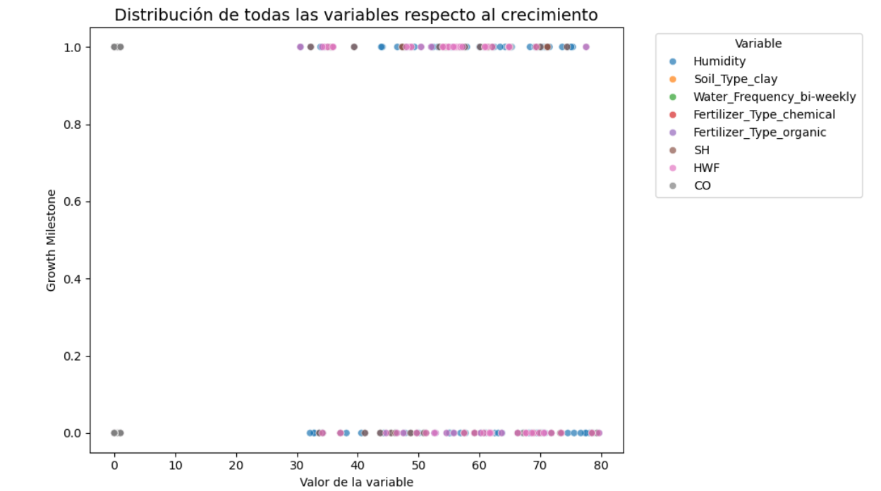
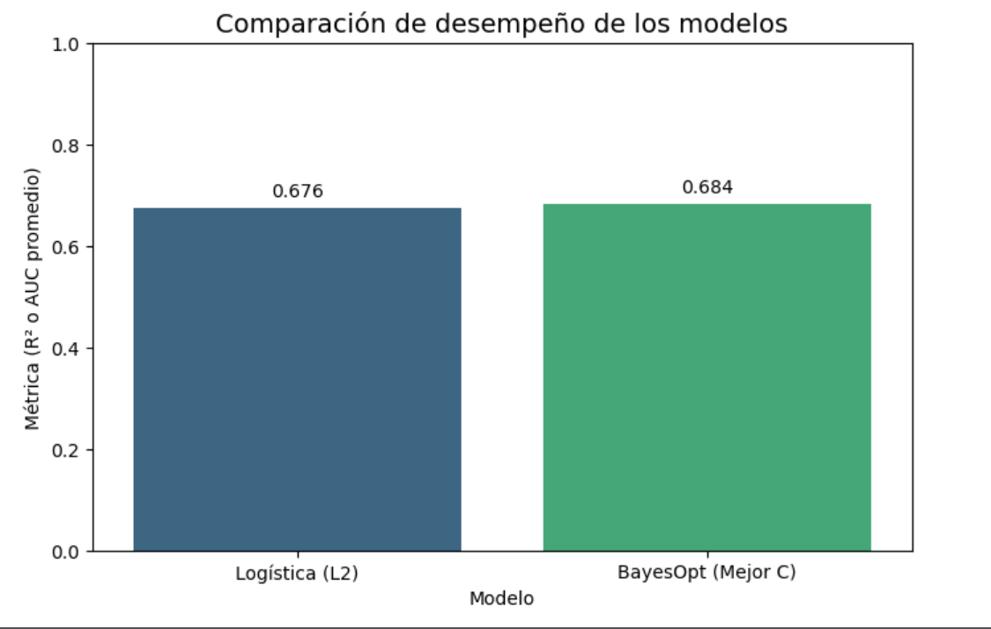
Regresión Logística
Penalización utilizada: L2 Ridge
Mejor AUC promedio: 0.683663
Media: 0.6757882
Desviación Estándar: 0.12392

Slide 7
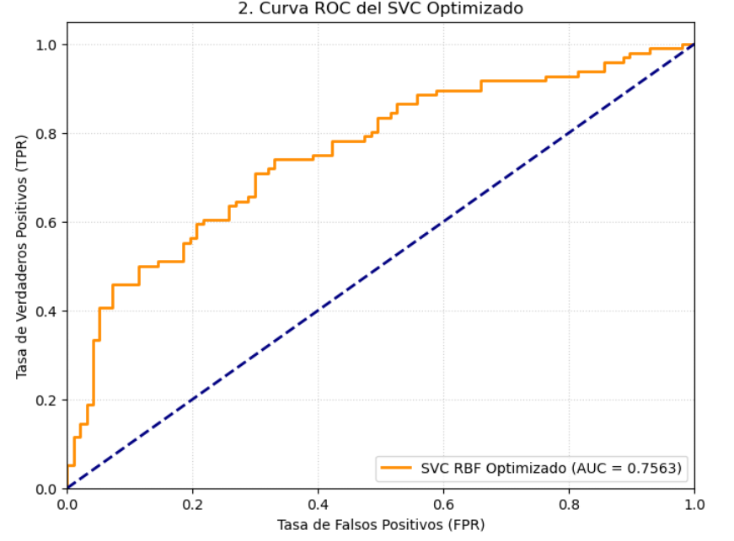
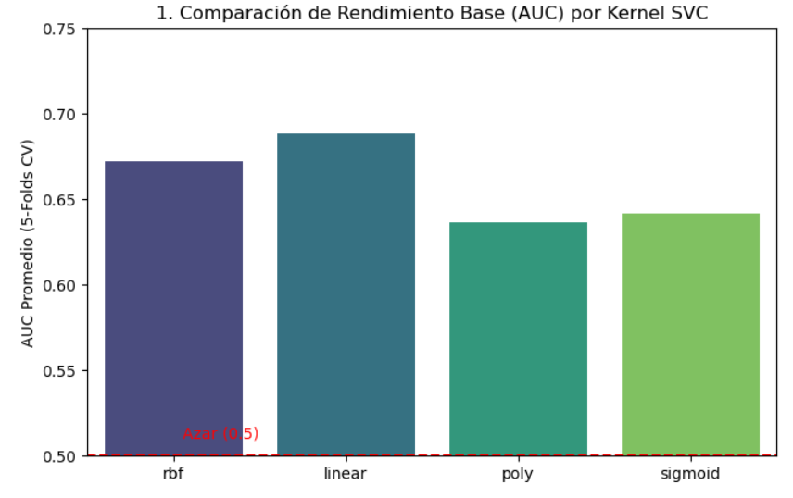
Support Vector Machine (kernel RBF)
Kernel utilizado: RBF
Mejores parametros:
C≈4.13
Gamma≈0.0209
AUC Final: 0.7563
Desviacion estandar: 0.1938

Slide 8
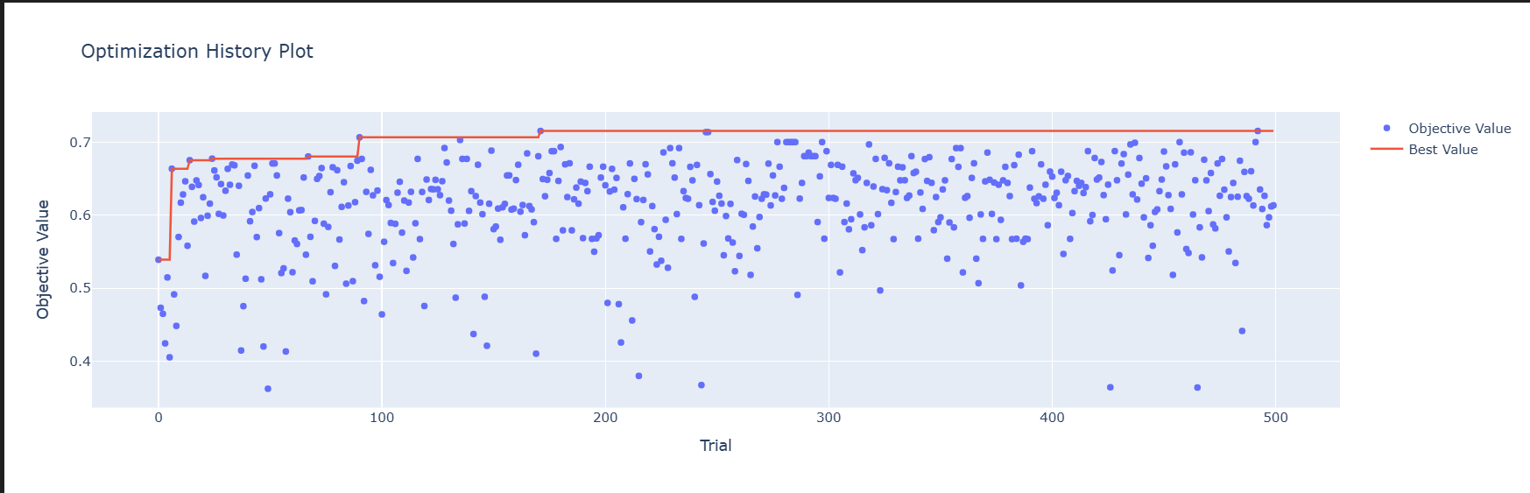
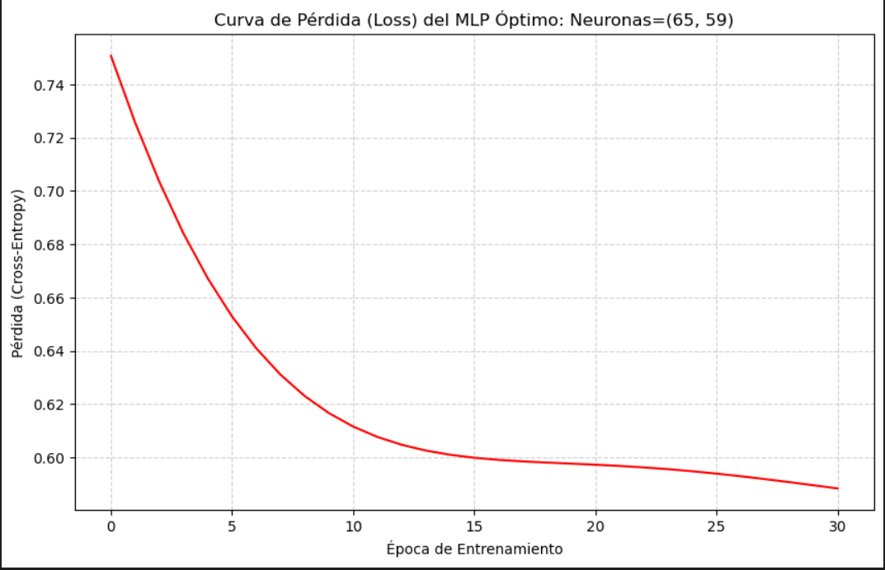
Redes neuronales Artificiales
Mejores Neuronas=(65,59)
Parametros optimizados: solver, activation.
AUC=0.7152, desviacion= 0.168
Solver =adam, activation= tanh.

Slide 9
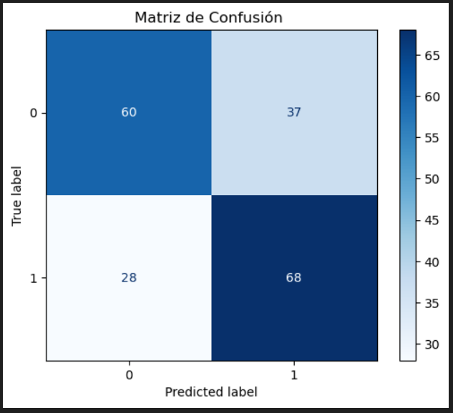
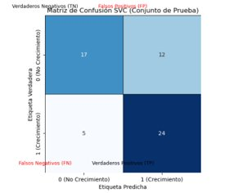
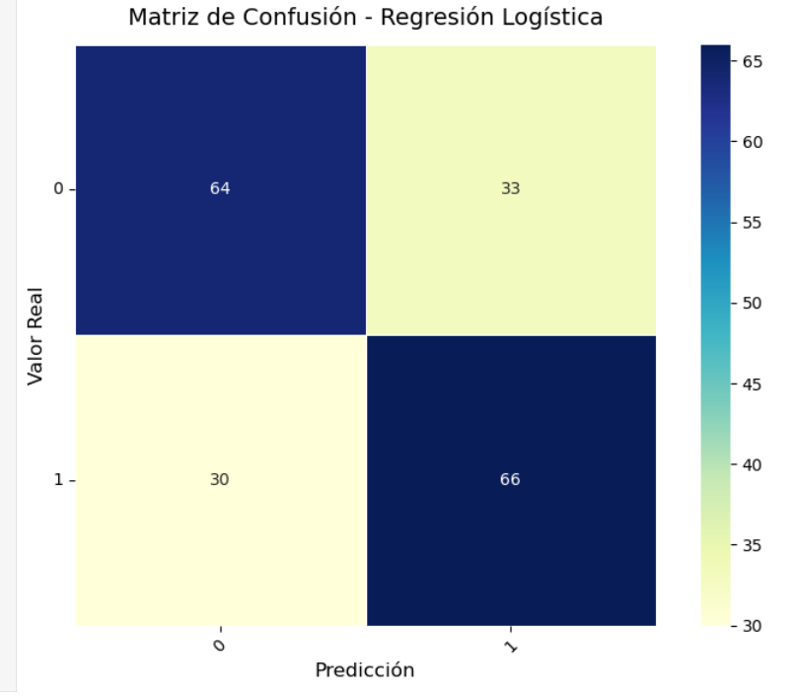
Matriz de confusion
MLP
SVC(RBF)
Logistic Regression
Precision: 0.6667, recall=0.8276
Precision: 0.6738, recall=0.6736

Slide 10
Comparacion de los 3 modelos
La Regresión Logística y la Red Neuronal (MLP) obtuvieron los mejores resultados de AUC (~0.705), mostrando que ambos modelos logran discriminar de forma similar entre clases.
El SVM con kernel RBF, aunque conceptualmente más potente, obtuvo un AUC ligeramente menor (0.682). Esto sugiere que, para este dataset, la relación entre variables podría ser más lineal o que el tamaño de muestra no favorece un modelo no lineal complejo.
La desviación estándar del SVM (0.13) indica mayor variabilidad en los resultados entre los folds, lo que sugiere una menor estabilidad frente a los otros modelos.
El MLP, aunque iguala en AUC a la regresión logística, requiere más ajuste y tiempo de entrenamiento, por lo que su uso solo se justifica si se espera capturar patrones no lineales más profundos.

Slide 11
Conclusiones
De los tres modelos comparados, tanto la Regresión Logística como la Red Neuronal Multi-Layer Perceptron obtuvieron un AUC promedio cercano a 0.705, mostrando mejor rendimiento global. El SVM con kernel RBF, aunque más flexible, presentó menor desempeño (AUC=0.682) y mayor variabilidad, posiblemente por la naturaleza más lineal de las relaciones en el dataset. En conclusión, los modelos más simples lograron resultados competitivos con menor complejidad, lo que resalta la importancia de un buen preprocesamiento y la optimización de hiperparámetros

Slide 12
Gracias
Buen dia ☺

